Slide 1
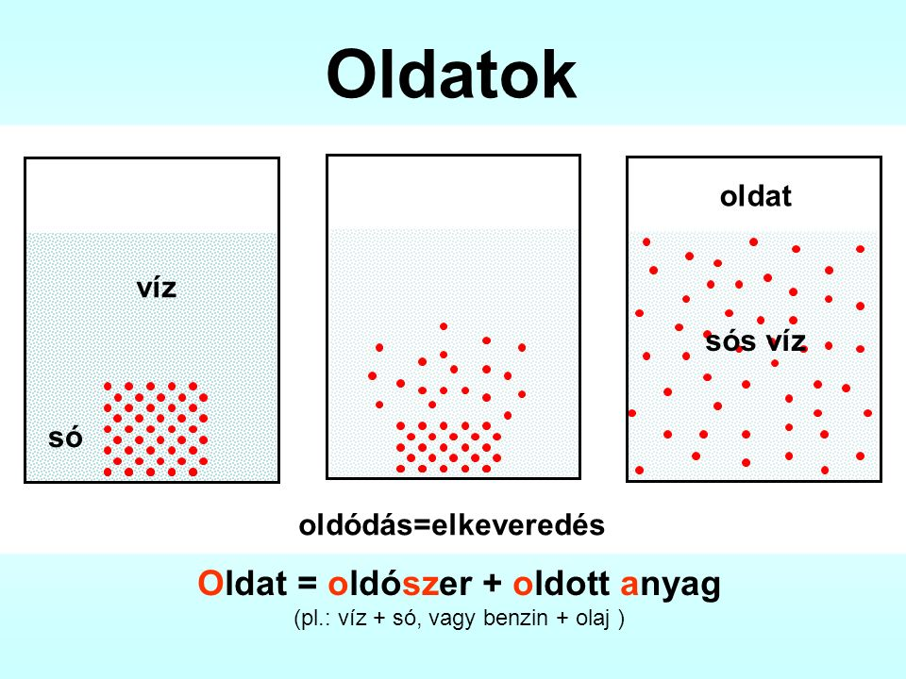
AZ OLDATOK TÖMÉNYSÉGE, TÖMEGSZÁZALÉKA
Az oldatok töménysége, tömegszázaléka tulajdonképpen egy oldatban lévő oldószer és oldott anyag %-os arányát fejezi ki.
Mennyi oldószerbe, mennyi oldott anyagot teszünk, vagy másképpen mennyi oldatban hány% oldott anyag van.
A mai „órán” az oldatok tömegszázalékának kiszámításáról fogunk tanulni!

Slide 2
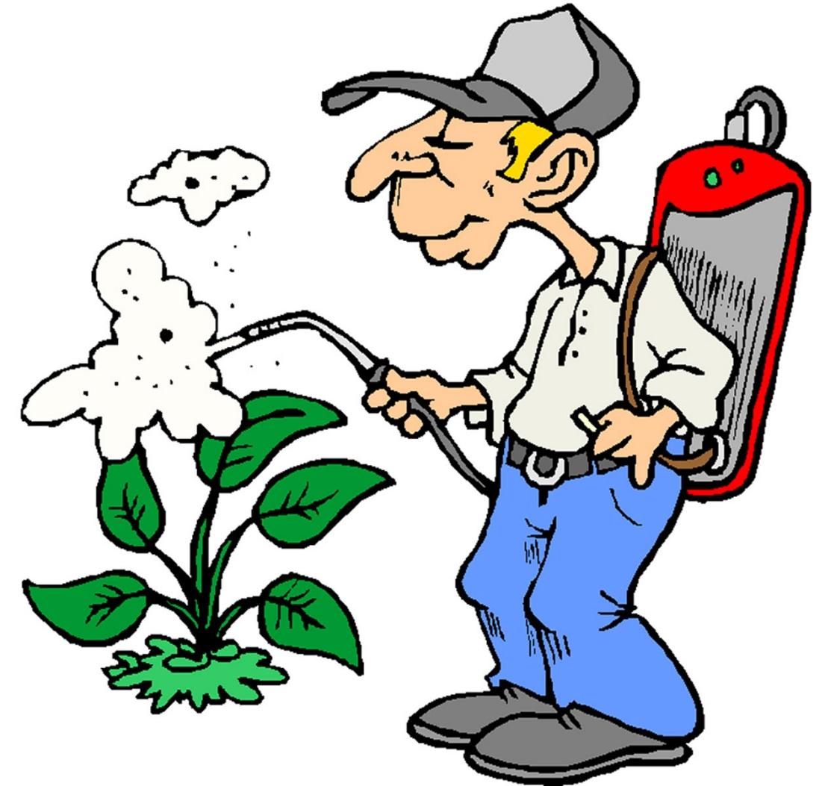
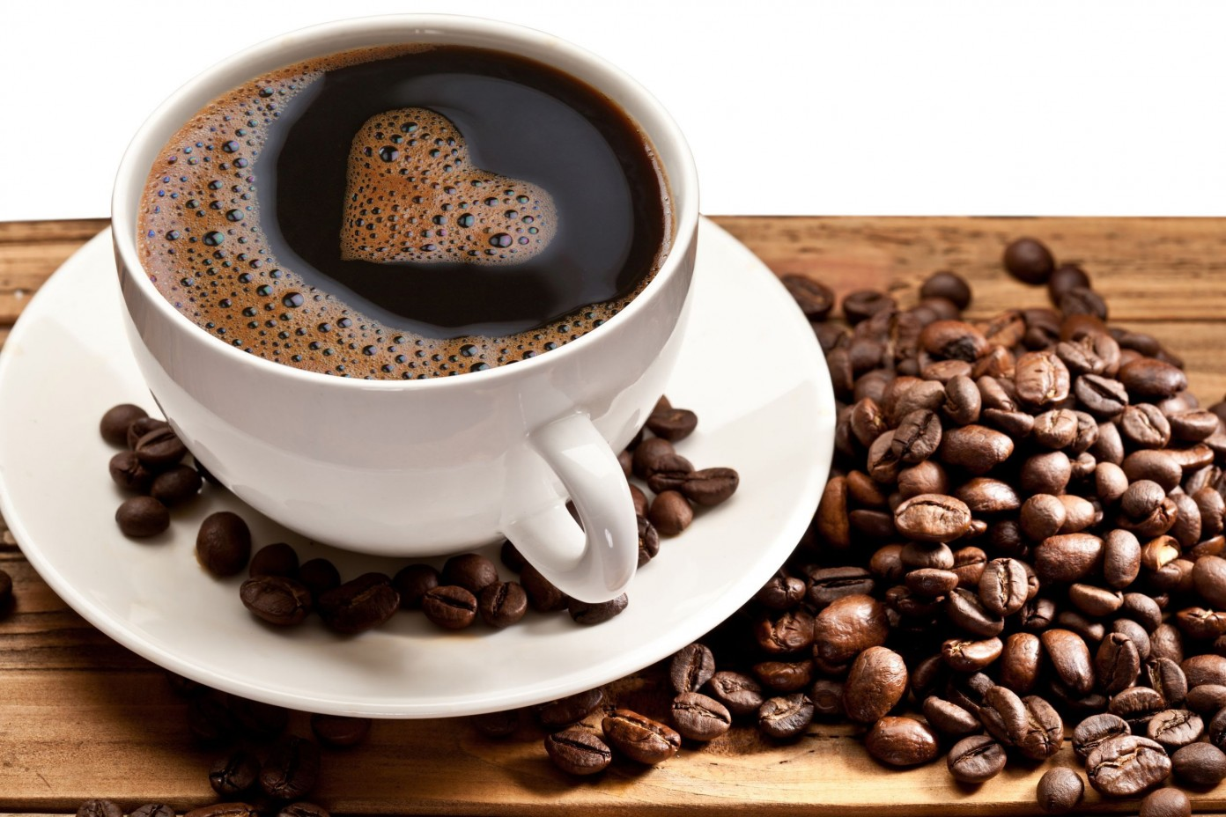
Egy oldat tömeg%-os összetétele nagyon fontos!
Ha túl híg permetlét készítünk, akkor pl. nem fog hatni a permetezőszer.
Ha túl tömény oldatot készítünk, akkor pedig tönkretehetjük az egész termést.
Ha édesen szeretjük a kávét és kevés cukrot teszünk bele, akkor túl keserű lesz.
Ha nem túl édesen szeretjük, és sok cukrot teszünk bele, akkor pedig túl édes lesz.

Slide 3
AZ OLDATOK TÖMÉNYSÉGE, TÖMEGSZÁZALÉKA
Töménység =$\frac{oldott anyag tömege}{oldat tömege}$
Tömegszázalék = $\frac{oldott anyag tömege}{oldat tömege}$ · 100 Tömeg% Jele: m/m%
A tömegszázalék azt fejezi ki, hogy 100g oldatban hány g oldott anyag van.
Pl. Ha egy sóoldat 13m/m%-os, akkor az azt jelenti, hogy 100g sóoldatban 13g só van feloldva./ és 100-13= 87 g víz van az oldatban/

Slide 4
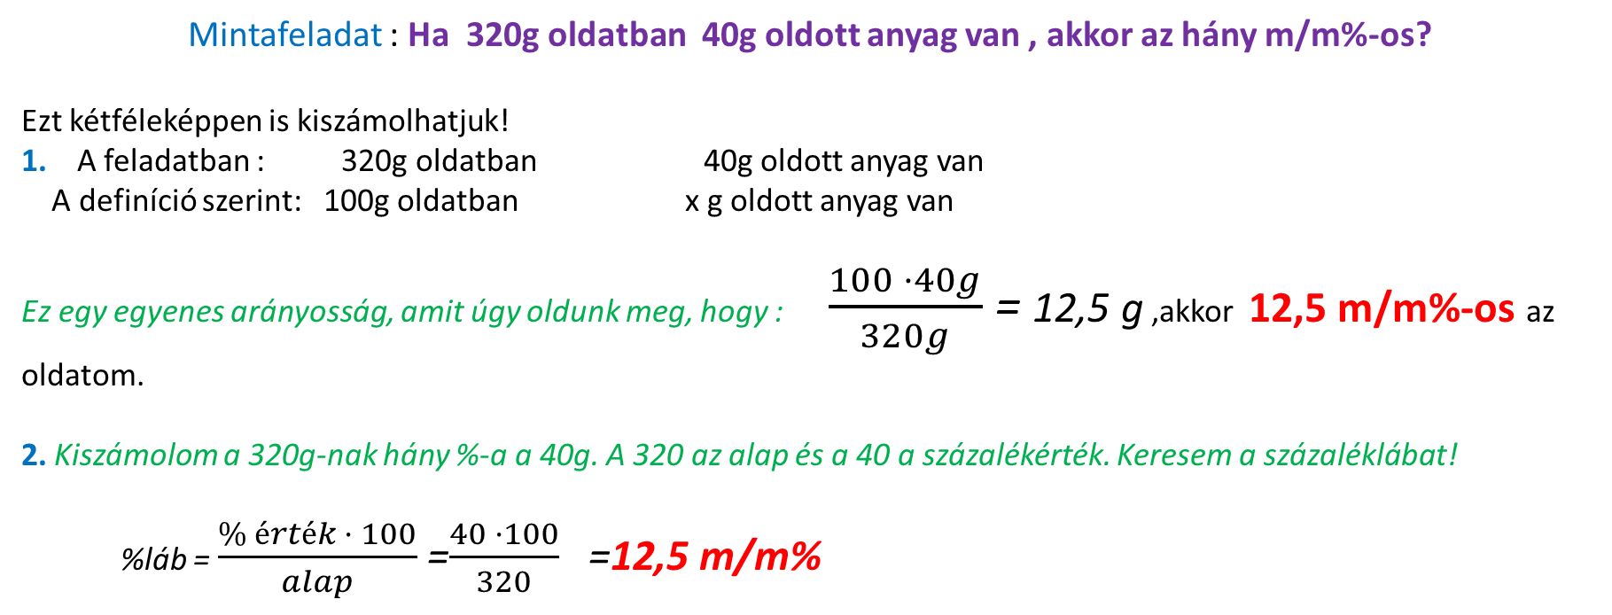
Mintafeladat : Ha 320g oldatban 40g oldott anyag van , akkor az hány m/m%-os?
Ezt kétféleképpen is kiszámolhatjuk!
1. A feladatban : 320g oldatban 40g oldott anyag van
A definíció szerint: 100g oldatban x g oldott anyag van
Ez egy egyenes arányosság, amit úgy oldunk meg, hogy : $\frac{100 ·40g}{320g}$ = 12,5 g ,akkor 12,5 m/m%-os az oldatom.
2. Kiszámolom a 320g-nak hány %-a a 40g. A 320 az alap és a 40 a százalékérték. Keresem a százaléklábat!
%láb = $\frac{\% érték · 100}{alap}$ =$\frac{40 ·100}{320}$ =12,5 m/m%
Bármelyik módszerrel lehet számolni, kinek melyik a szimpatikusabb!

Slide 5
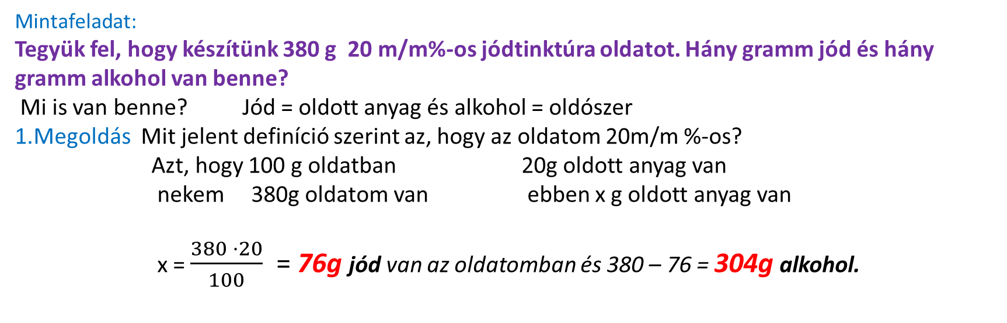
Mintafeladat:
Tegyük fel, hogy készítünk 380 g 20 m/m%-os jódtinktúra oldatot. Hány gramm jód és hány gramm alkohol van benne?
Mi is van benne? Jód = oldott anyag és alkohol = oldószer
1.Megoldás Mit jelent definíció szerint az, hogy az oldatom 20m/m %-os?
Azt, hogy 100 g oldatban 20g oldott anyag van
nekem 380g oldatom van ebben x g oldott anyag van
x = $\frac{380 ·20}{100}$ = 76g jód van az oldatomban és 380 – 76 = 304g alkohol.
2. Megoldás Ha a 380g oldatom 20 m/m%-os ,akkor a 380 g 20%-a az oldott anyag, ebben az esetben a jód. Azaz kiszámolom 380-nak a 20 %-át.
Hogyan? 380 · 0,20 = 76 g jód és 380-76 = 304g alkohol.
Bármelyik módszerrel lehet számolni, kinek melyik a szimpatikusabb!

Slide 6
Oldjátok meg a munkafüzet feladatait!
M.f. 27.28.29.30. oldal

Slide 7
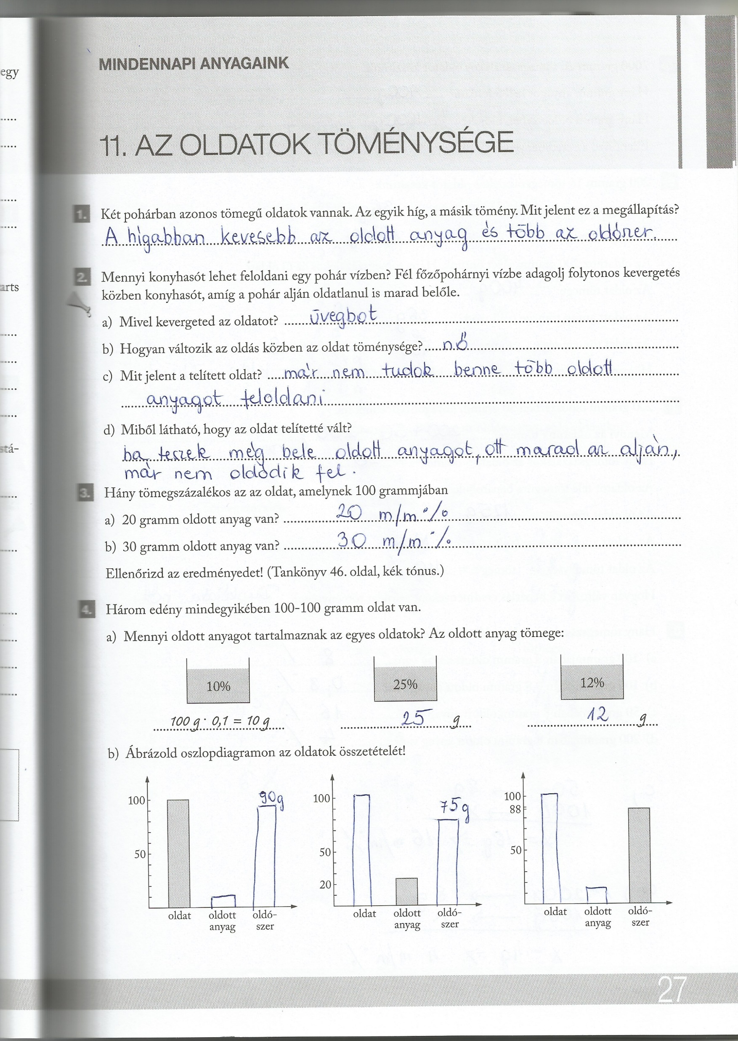

Slide 8
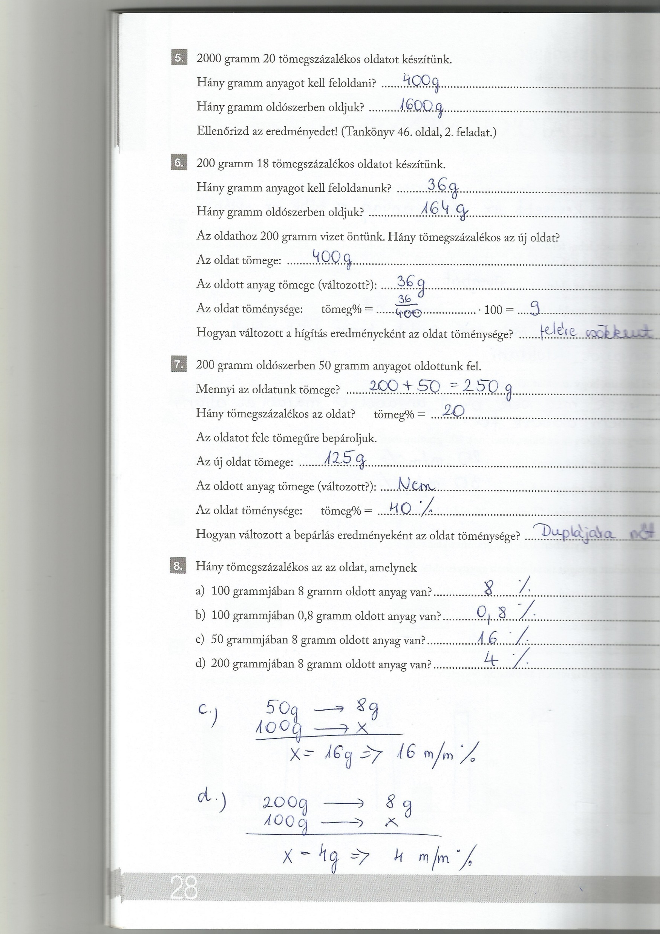

Slide 9
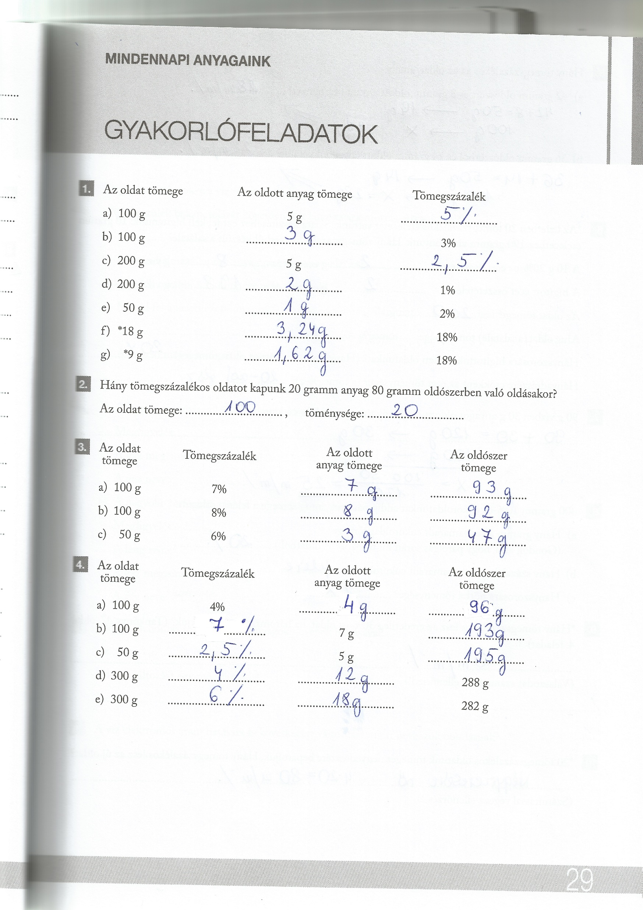

Slide 10
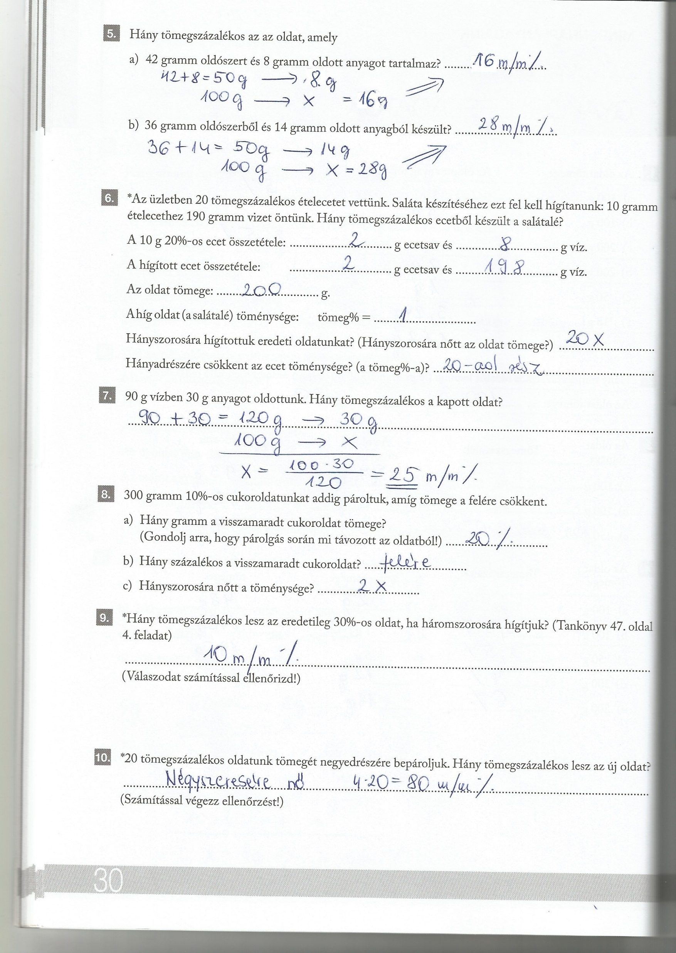

Slide 11
Tömegszázalékos feladatok gyakorlása
1., Hány tömegszázalékos az az oldat, amely 50g sóból és 250 g vízből áll?
2., Hány tömegszázalékos az az oldat, amely 10g jódból és 350 g alkoholból áll?
3, Hány tömegszázalékos az az oldat, amely 45g kálium-permanganátból és 155 g vízből áll?
4., Hány tömegszázalékos az az oldat, amely 50g rézgálicból és 300 g vízből áll?
5., Hány tömegszázalékos az az oldat, amely 60g sóból és 480 g vízből áll?
6., Hány tömegszázalékos az a 2000g tengervíz, amelyből a bepárlás után 85g só marad vissza?
7., Hány g oldószert tartalmaz az a kálium-permanganát oldat, amely 15 tömegszázalékos és 30g kálium-permanganát van benne oldva?

Slide 12
MEGOLDÁSOK
1., ≈16,666… ≈ 16,7m/m%
2., ≈ 2,77… ≈ 2,8m/m%
3., 22,5 m/m%
4., ≈ 14,3m/m%
5., 11,11m/m%
6., 4,25m/m%
7., 200g az oldat tömege ,akkor 200- 30 = 170g víz

Slide 13
8., 532g 25 tömegszázalékos cukorszirup mennyi cukrot tartalmaz? Mennyi vizet tartalmaz?
9, 168g 28 tömegszázalékos rézgálic oldat hány g vizet tartalmaz?
10., 2500g 29 tömegszázalékos ammónium-klorid oldat hány g vizet és hány g ammónium-kloridot tartalmaz?
11., 425 kg 2,8 m%-os tengervíz hány g sót és hány g vizet tartalmaz?
12., 600g 30 tömegszázalékos cukorszirup hány g cukrot és hány g vizet tartalmaz?
13., Egy 40 tömegszázalékos ammónium-klorid oldat 120g ammónium-kloridot tartalmaz. Hány g víz van az oldatban?

Slide 14
MEGOLDÁSOK
8., 133g cukor és 532 – 133 = 399g víz
9., 47,04 g rézgálic és 168 – 47,04 = 120,96g víz
10., 725 g ammónium-klorid és 2500g – 725 g= 1775g víz
11., 11900g só és 425000 – 11900 = 413100 g víz
12., 180g cukor és 600 – 180 = 420 g víz
13., 300 g ammónium-klorid és 300 – 120 = 180g víz

Slide 15
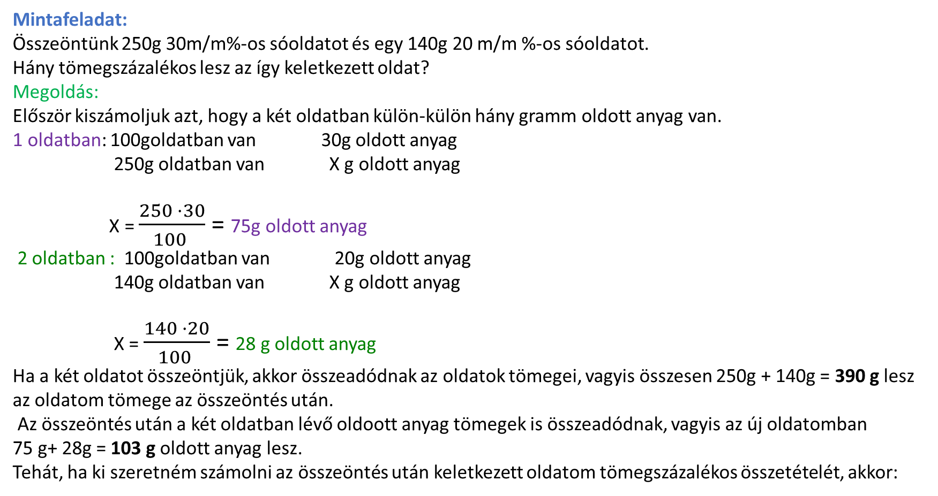
KEVERÉSES FELADATOK
Mintafeladat:
Összeöntünk 250g 30m/m%-os sóoldatot és egy 140g 20 m/m %-os sóoldatot.
Hány tömegszázalékos lesz az így keletkezett oldat?
Megoldás:
Először kiszámoljuk azt, hogy a két oldatban külön-külön hány gramm oldott anyag van.
1 oldatban: 100goldatban van 30g oldott anyag
250g oldatban van X g oldott anyag
X = $\frac{250 ·30}{100 }$ = 75g oldott anyag
2 oldatban : 100goldatban van 20g oldott anyag
140g oldatban van X g oldott anyag
X = $\frac{140 ·20}{100 }$ = 28 g oldott anyag
Ha a két oldatot összeöntjük, akkor összeadódnak az oldatok tömegei, vagyis összesen 250g + 140g = 390 g lesz az oldatom tömege az összeöntés után.
Az összeöntés után a két oldatban lévő oldoott anyag tömegek is összeadódnak, vagyis az új oldatomban
75 g+ 28g = 103 g oldott anyag lesz.
Tehát, ha ki szeretném számolni az összeöntés után keletkezett oldatom tömegszázalékos összetételét, akkor:

Slide 16
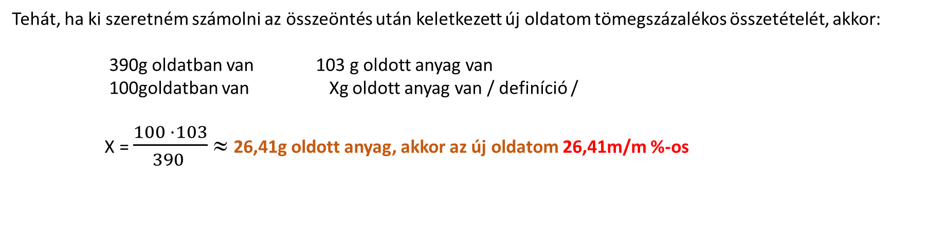
Tehát, ha ki szeretném számolni az összeöntés után keletkezett új oldatom tömegszázalékos összetételét, akkor:
390g oldatban van 103 g oldott anyag van
100goldatban van Xg oldott anyag van / definíció /
X = $\frac{100 ·103}{390 }$ ≈ 26,41g oldott anyag, akkor az új oldatom 26,41m/m %-os

Slide 17
14., Összeöntünk 135g 30 tömegszázalékos és 65g 40 tömegszázalékos sóoldatot. Hány tömegszázalékos lesz az így keletkező oldat?
15.,, Összeöntünk 80 g 35 tömegszázalékos és 128g 42 tömegszázalékos jódtinktúrát. Hány tömegszázalékos lesz az így keletkező oldat?
16., Összeöntünk 150g 12tömegszázalékos és 230g 25 tömegszázalékos sóoldatot. Hány tömegszázalékos lesz az így keletkező oldat?
17,.,Összeöntünk 80g 15 tömegszázalékos és 200g 40 tömegszázalékos jódtinktúrát. Hány tömegszázalékos lesz az így keletkezett oldat?

Slide 18
MEGOLDÁSOK
14., az első oldatban 40,5g oldott anyag van a második oldatban 26g oldott anyag van
az új oldat 33, 25 m/m % -os
15., az első oldatban 28g oldott anyag van a második oldatban 53,76g oldott anyag van
az új oldat 39,3m/m % -os
16., az első oldatban 18 oldott anyag van a második oldatban 57,5g oldott anyag van
az új oldat 19,8684 m/m % -os
17., az első oldatban 12 oldott anyag van a második oldatban 80g oldott anyag van
az új oldat 32,857 m/m % -os

Slide 19
FONTOS TUDNIVALÓK A TOVÁBBI FELADATOK MEGOLDÁSÁHOZ!
Ha egy oldatot hígítok, azaz oldószert adok hozzá, akkor az oldat tömege megnő, az oldószer tömege megnő, viszont nem változik az oldott anyag tömege!
Ekkor az oldat tömegszázalékának mérőszáma kisebb lesz az eredetinél.
Ha egy oldatot töményítek, azaz oldott anyagot adok hozzá, akkor az oldat tömege megnő, az oldott anyag tömege megnő, viszont nem változik az oldószer tömege!
Ekkor az oldat tömegszázalékának mérőszáma nagyobb lesz az eredetinél.

Slide 20
MINTAPÉLDA 1
400 g 36 m/m %-os sóoldatot felhígítok 230 g vízzel. Hány m/m %-os lesz az így kapott oldat a hígítás után?
Ha az oldatom 36m/m%-os akkor az azt jelenti, hogy 100g oldatban 36 g oldott anyag van
400 g oldatban X g oldott anyag van
X = 144 g oldott anyag / só/ van az eredeti oldatomban
Ha felhígítom vízzel, akkor az új oldatom tömege = 400g + 230g víz = 630g lesz.
Ebben a 630 g oldatban ugyanannyi oldott anyag van, mint amennyi az eredeti oldatban volt a hígítás előtt, azaz 144g
Akkor felírjuk ismét a jól bevált aránypárt:
630g oldatban 144g oldott anyag van
100 g oldatban X g oldott anyag van
X = 22,857 g oldott anyag van, azaz az új, hígított oldatom 22,857 m/m % -os

Slide 21
MINTAPÉLDA 2
520 g 14 m/m% -os rézgálic oldathoz adok még 60 g rézgálicot./ oldott anyagot/
Hány m/m%-os lesz az így keletkezett oldat?
Ha az oldatom 14m/m%-os akkor az azt jelenti, hogy
100g oldatban 14 g oldott anyag van
520 g oldatban X g oldott anyag van
X =72,8 g oldott anyag / rézgálic / van az eredeti oldatomban
Ha rézgálicot,azaz oldott anyagot adok az oldatomhoz,akkor megnő az oldatom és a benne lévő oldott anyag tömege is!
Azaz 520g+ 60g = 580 g lesz az új oldatom tömege, amelyben már nem 72,8g oldott anyag lesz, hanem 72,8g + 60 g =132,8 g
Akkor felírjuk a jól bevált aránypárt:
580g oldatban 132,8g oldott anyag / rézgálic van
100g oldatban x g oldott anyag van
X = 22,896 g oldott anyag van, azaz az új oldatom 22,896 m/m%-os

Slide 22
18., 635g 25 tömegszázalékos réz-szulfát oldathoz adunk még 305g vizet, vagyis hígítjuk. Hány tömegszázalékos lesz az így keletkező oldat?
19., 505g 60 tömegszázalékos cukoroldatot 45 tömegszázalékosra akarunk hígítani. Hány g oldószert kell még hozzáöntenünk?
20.,., 125g 35 tömegszázalékos kálium-permanganát oldathoz még 20g kálium-permanganátot teszünk, vagyis töményítjük. Hány tömegszázalékos lesz az így keletkező oldat?
21., 650g 30 tömegszázalékos sósavoldathoz adunk még 200g vizet. Hány tömegszázalékos lesz az így keletkezett oldat?
22., 830g 20 tömegszázalékos nátrium-hidroxid oldathoz adunk még 150g nátrium-hidroxidot. Hány tömegszázalékos lesz az így keletkezett oldat?
23.,1200g 35 tömegszázalékos szalmiáksó oldathoz hány g vizet kell még adnunk, hogy 15 tömegszázalékos legyen?
24., 500 gramm 24 tömegszázalékos sóoldathoz hány g sót kell még adni, hogy 48 tömegszázalékos legyen?
25., 650 g 24 tömegszázalékos cukoroldatot bepárolok a felére.
a.,Hány tömegszázalékos lesz az így keletkezett oldat?
b.,Kétszeresére hígítom, hány tömegszázalékos lesz a keletkezett oldat?

Slide 23
MEGOLDÁSOK
18., 16,888 m/m%-os
19., 168, 3 g vizet
20., 44 m/m%-os
21., 23 m/m%-os
22., 32,2 m/m%-os
23., 1600g vizet
24., 230,8g
25., a., 48 m/m%-os b., 12 m/m%-os

Slide 24

Remélem sikerült megérteni és elsajátítani!

